Slide 1
IHK – Abschlussprüfung
Dorian Wiese
Informatikkaufmann
30.01.2015 - Berlin

Slide 2
Gliederung
Zusammenfassung des Projektauftrags
Anforderungen des Auftraggebers
Die Projektdurchführung
3.1 Betrachtung der einzelnen Schritte
3.2 Einzelbetrachtung der Raumplanung
4. Die Projektnachbetrachtung
5. Fazit

Slide 3
Zusammenfassung des Projektauftrags
1
Einrichtung einer neuen Firmenetage
Umfasst neue Büros, Schulungsräume und Eingangsbereich
Strukturierte Verkabelung
Begrenzte zeitliche Umsetzung
viele externe Faktoren
2
3
4
5
Seite 1
Dorian Wiese – 30.01.2015

Slide 4
Die Aufteilung
1
3 Büros
Schulungsräume
VUE
2
Standortleitung
Standortleitung
Umschulungen
Umschulungen
3
4
UK Vertrieb
UK Kurse
UK Kurse
5
Teamassistenz
SAP Kurse
Seite 2
Dorian Wiese – 30.01.2015

Slide 5
Die Anforderungen
1
WDS System
VLANs
Einfache Einrichtung
Netzwerkanschluss in jedem Raum
Eigenes VLAN für jedem Raum
WDS System im Serverraum
Jeder Sitzplatz mindestens 1m breit
Ergonomische Faktoren berücksichtigen
2
3
4
5
Seite 3
Dorian Wiese – 30.01.2015

Slide 6

Die Projektdurchführung
1
Unterstützung durch andere Mitarbeiter
Wenig Zeit
Viele externe und interne Schnittstellen
Hoher Kommunikationsaufwand
2
3
4
5
Seite 4
Dorian Wiese – 30.01.2015

Slide 7
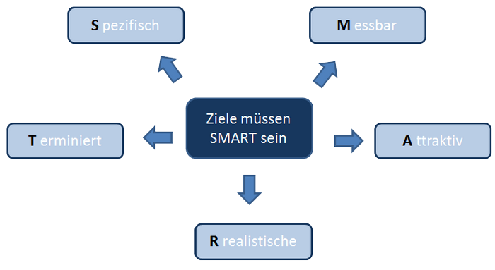
Die Umsetzung
1
Bestellung der benötigten Ausstattung
Terminplanung für Lieferung und Einrichtung
Zeitliche Rahmenplanung
SMART Kriterien erfüllt
2
3
4
5
Seite 5
Dorian Wiese – 30.01.2015

Slide 8
Die einzelnen Schritte
Konzept-
erstellung
Etagenplanung
Soll-Konzept
Angebots-entwicklung
Elektriker
Hardware und Möbel
Durchführung
Qualitätsüber-prüfung
Funktionalität
Abschluss des Projekts
Einrichten der Räume
Strukturierte Verkabelung
1
2
3
4
5
Seite 6
Dorian Wiese – 30.01.2015

Slide 9
Die Raumplanung
Eingang
UK
Büro
Büro
Büro
UK
UK
FiAe
Prüfungscenter
1
2
3
Eingang
Empfang
Küche
Serverraum
4
WDS
5
SAP
Umschulung Fachinformatiker
Seite 7
Dorian Wiese – 30.01.2015

Slide 10
Probleme bei der Umsetzung
1
Krankheit von Mitarbeitern
Lieferschwierigkeiten
Falsche Einschätzung des Aufwands
Fehlende Pufferzeit
2
3
4
5
Seite 8
Dorian Wiese – 30.01.2015

Slide 11
Die Nachbetrachtung
Lange Lieferzeiten
Hoher Kommunikations-aufwand
Fehler bei der Verkabelung
Längerer Zeitraum
1
2
3
4
5
Seite 9
Dorian Wiese – 30.01.2015

Slide 12
Soll – Ist – Vergleich
1
2
3
4
5
Seite 10
Dorian Wiese – 30.01.2015

Slide 13
Fazit
Pro
Erfolgreicher Abschluss
Viele unterschiedliche Aufgabe
Contra
Hohe
Belastung
Starker Erfahrungsgewinn
Umsatzeinbußen
Verzögerter Abschluss
1
2
3
4
5
Seite 11
Dorian Wiese – 30.01.2015

Slide 14
Abschluss
1
Vielen Dank für ihre Aufmerksamkeit !
2
3
4
5
Seite 12
Dorian Wiese – 30.01.2015

